Slide 1

1、消息中间件和RabbitMQ
THANK YOU FOR WATCHING
主讲老师King：2962938812

Slide 2
课程安排
消息中间件 课程表
序号 | 章节 | 课时 | 注意事项
1 | RabbitMQ | 5节 | 安装RabbitMQ需要Erlang支持
2 | Kafka | 5节 | 需要有Zookeeper的入门概念
3 | RocketMQ | 5节 | 基于Apache RocketMQ体系
上课说明：
1、一般会遵循 基础入门→初步应用→进阶和实战学习路径
2、一个知识点如果大部分同学明白，不会重复讲解，未明白的同学请看视频、笔记、请教同学或加老师QQ。
3、编码知识会有图辅助，为节约大家时间，不会全部手写。
4、以上为课时不代表正式上课次数，如果一章内容在一次课内未讲完，则会顺延到下次课继续讲解。

Slide 3
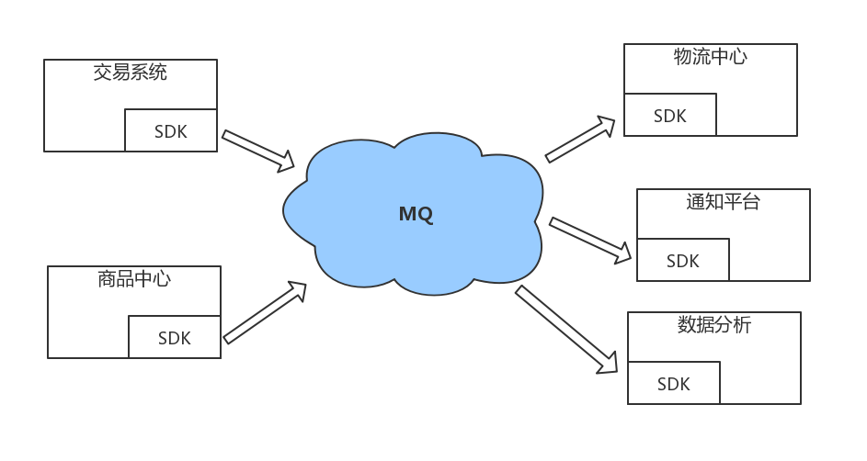
什么是消息中间件？
消息中间件(MQ)的定义
没有标准定义。一般认为，消息中间件属于分布式系统中一个子系统，关注于数据的发送和接收，利用高效可靠的异步消息传递机制对分布式系统中的其余各个子系统进行集成。

Slide 4
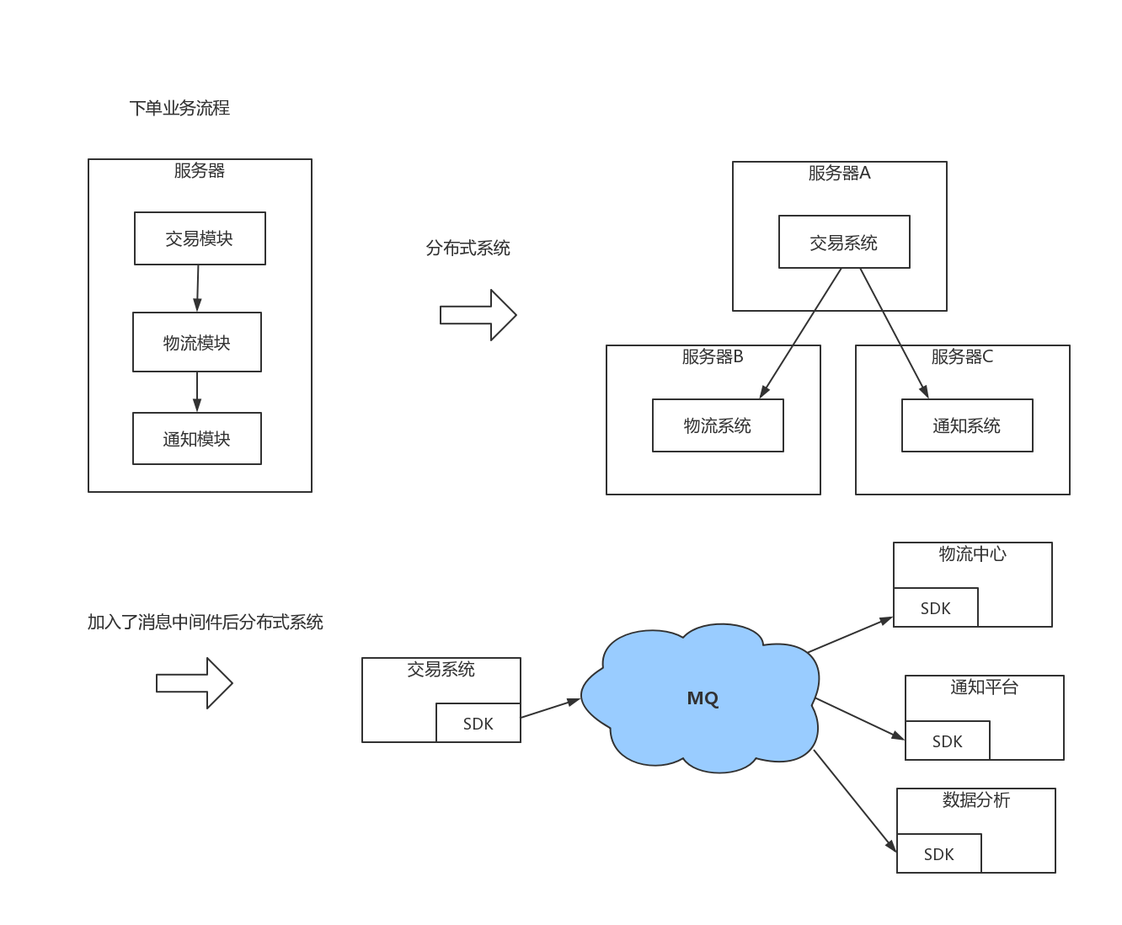
为什么要使用消息中间件？
松耦合架构的优势
解耦
异步处理能力
缓冲能力
伸缩性
扩展性
和RPC有何区别？

Slide 5
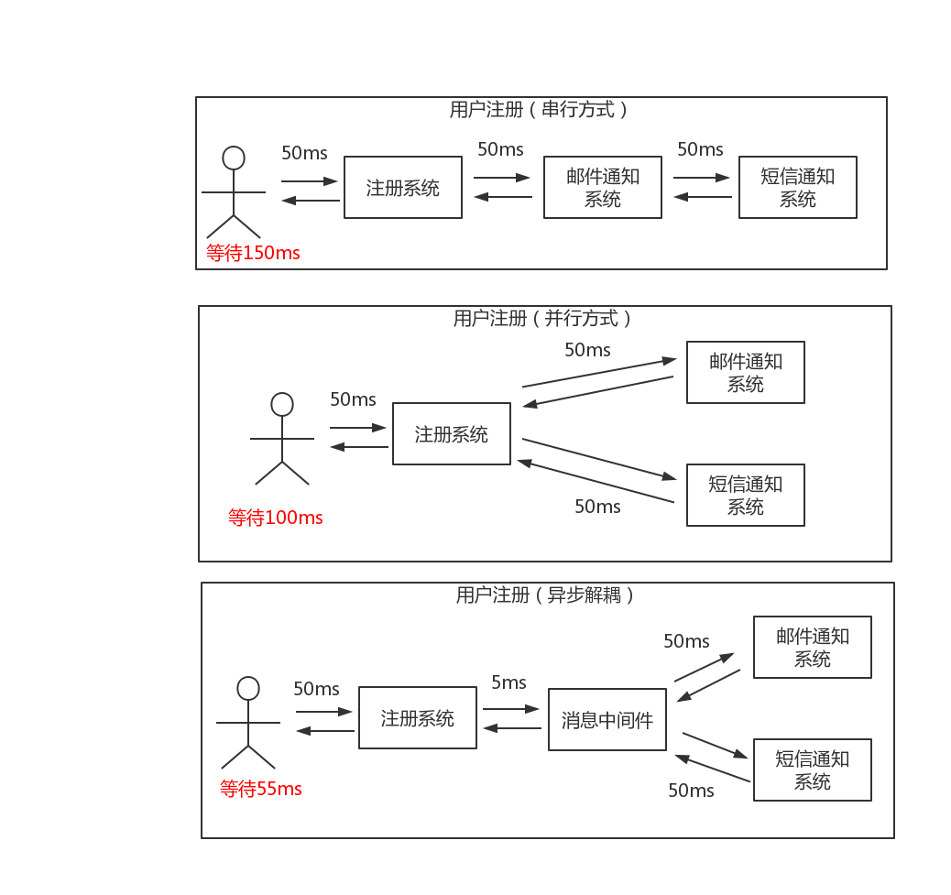
消息中间件有些什么使用场景？
异步处理
场景：
用户注册后，需要发送注册邮件和短信通知，以告知用户注册成功

Slide 6
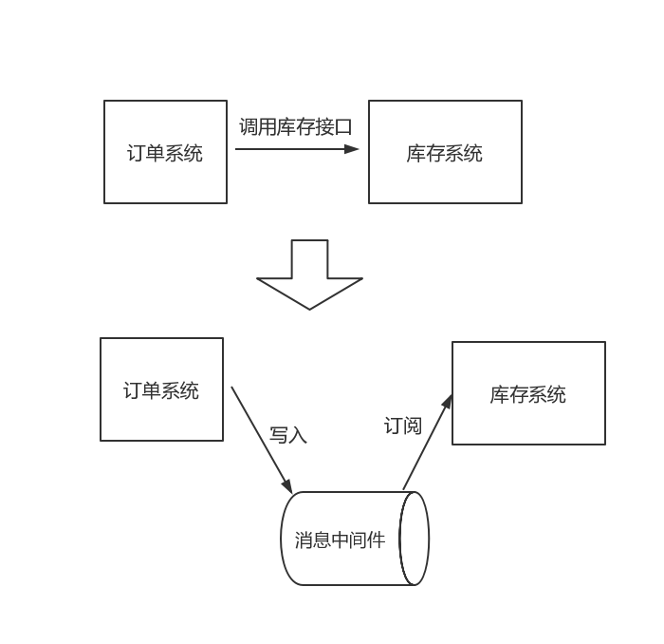
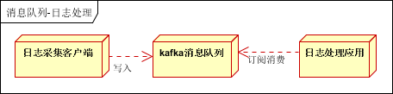
消息中间件有些什么使用场景？
应用解耦
消息通讯
日志处理

Slide 7
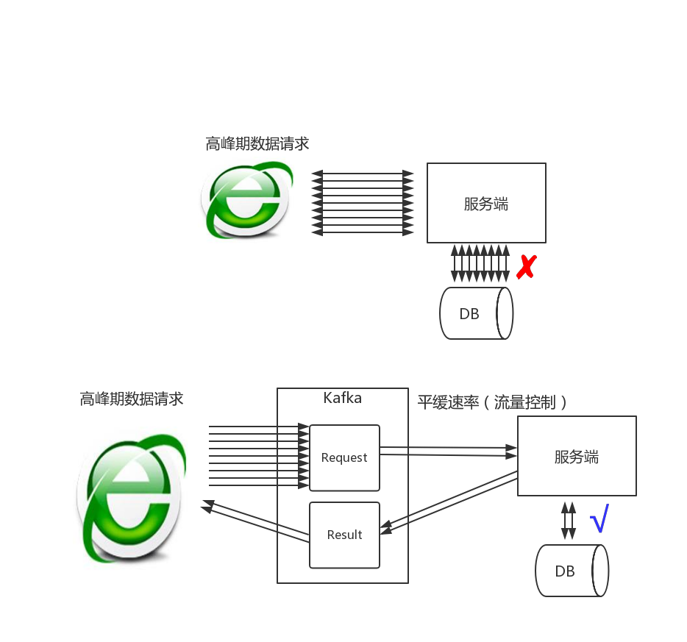
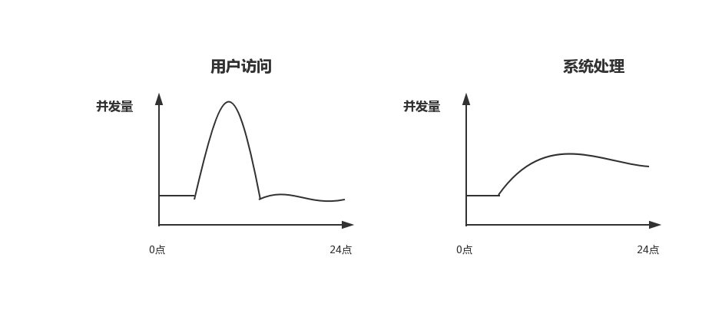
消息中间件有些什么使用场景？
流量削峰
一般在秒杀或团队抢购活动中使用广泛

Slide 8
消息中间件的编年史
2010年由LinkedIn开源，名字来源于奥匈帝国作家弗兰兹·卡夫卡
诞生于1985年，服务于金融机构和新闻机构
诞生于2001年，本质上是一套Java API
TIB-->IBM MQ-->MSMQ-->JMS-->AMQP-->Kafka-->RocketMQ
诞生于1993年，商业消息队列平台市场主要玩家
微软发布于1997年
规范发布于2006年，同年RabbitMQ面市
2016年，阿里开源进入Apache孵化

Slide 9
如何选择消息中间件
 | ActiveMQ | RabbitMQ | RocketMQ | Kafka
性能（单台） | 6000+ | 万级(12000+) | 十万级 | 百万级
消息持久化 | 支持 | 支持 | 支持 | 支持
多语言支持 | 支持 | 支持 | 很少 | 支持
社区活跃度 | 高 | 高 | 中 | 高
支持协议 | 多（JMS,AMQP….. ） | 多（AMQP,STOMP,MQTT….. ） | 自定义协议 | 自定义协议
综合评价 | 优点： 成熟，已经在很多公司得到应用。较多的文档。各种协议支持较好，有多个语言的成熟客户端。 缺点： 性能较弱。缺乏大规模吞吐的场景的应用，有江河日下之感。 | 优点：性能较好，管理界面较丰富，在互联网公司也有较大规模的应用，有多个语言的成熟客户端。 缺点： 内部机制很难了解，也意味很难定制和掌控。集群不支持动态扩展。 | 优点：模型简单，接口易用。在阿里有大规模应用。分布式系统，性能很好，版本更新很快。 缺点：文档少，支持的语言较少。 | 优点：天生分布式，性能最好，所以常见用于大数据领域。 缺点：运维难度大，偶尔有数据混乱的情况，对ZooKeeeper强依赖。多副本机制下对带宽有一定的要求。

Slide 10
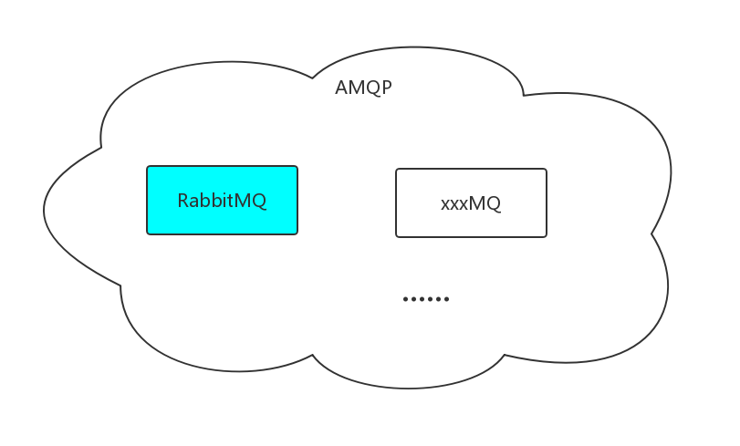
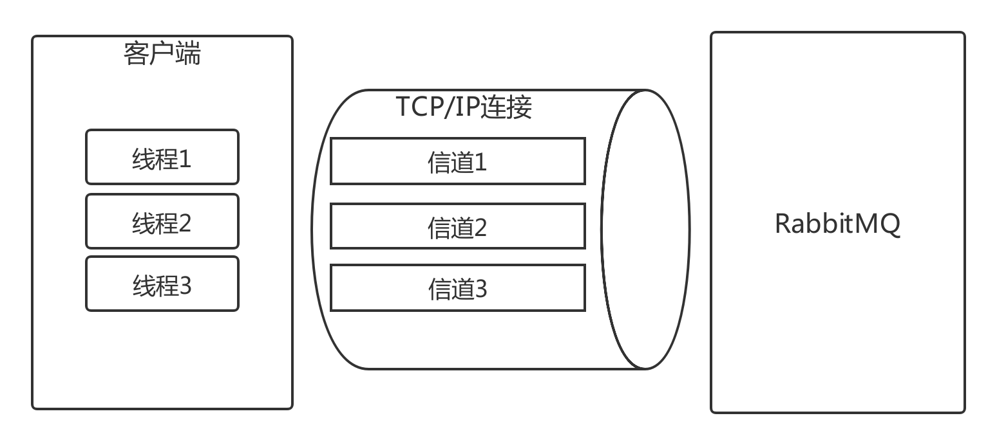
AMQP与RabbitMQ
AMQP
Advanced Message Queuing Protocol,
提供统一消息服务的应用层标准高级消息队列协议。
客户端与RabbitMQ连接
连接
信道

Slide 11
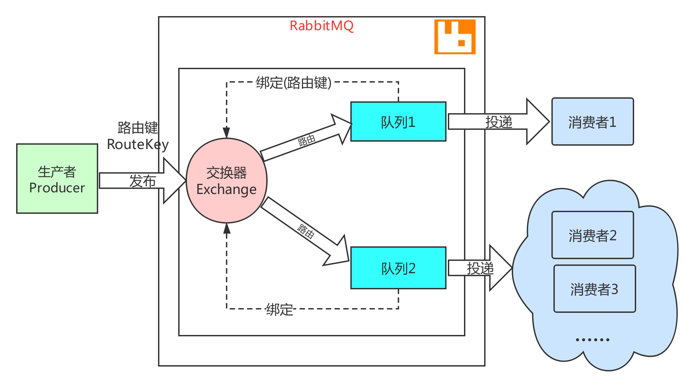
RabbitMQ中使用AMQP
包括的要素
生产者、消费者、消息
交换器、队列、绑定、路由键
消息的确认
消费者收到的每一条消息都必须进行确认（自动确认和自行确认）

Slide 12
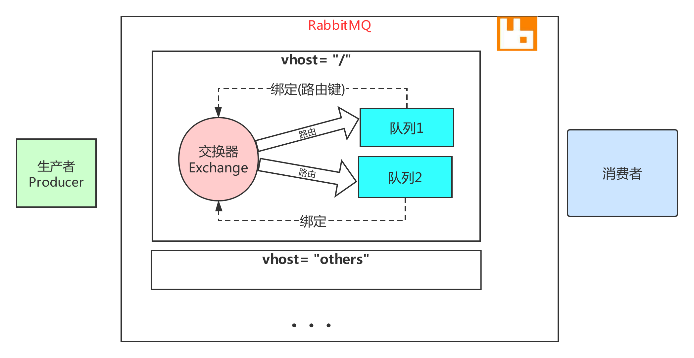
RabbitMQ中的概念
虚拟主机

Slide 13
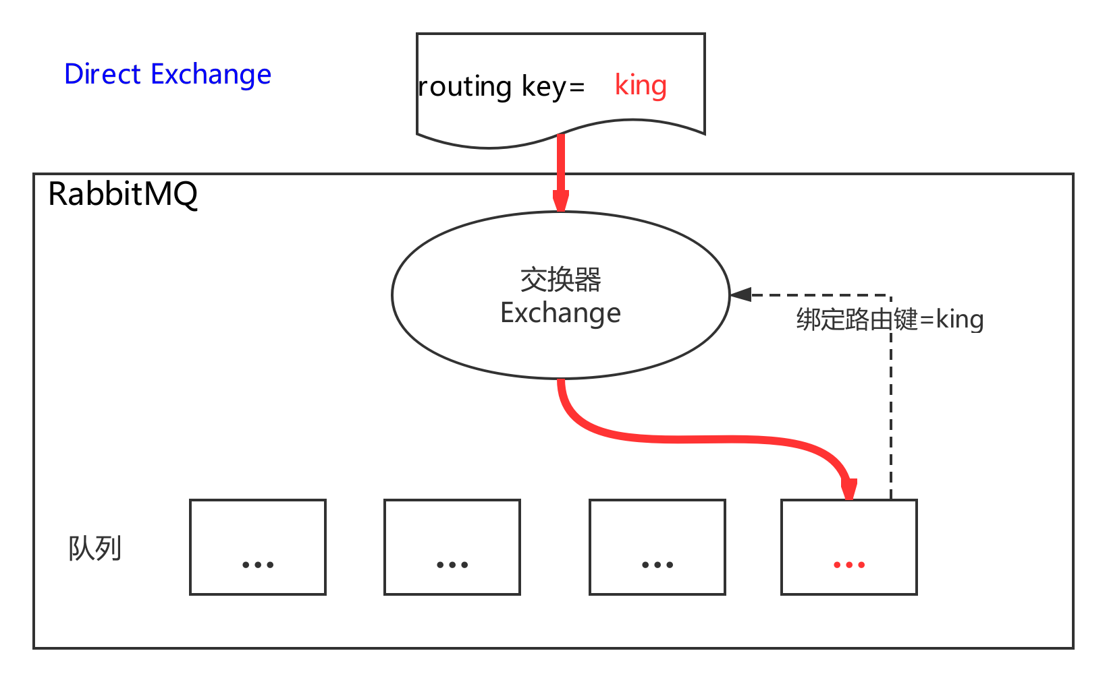
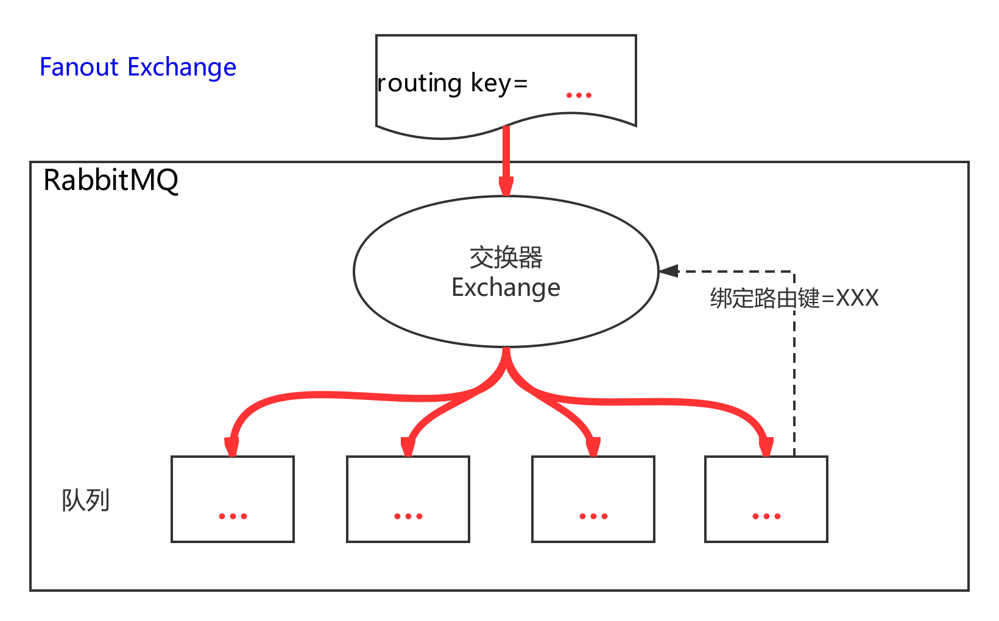
交换器类型

Slide 14
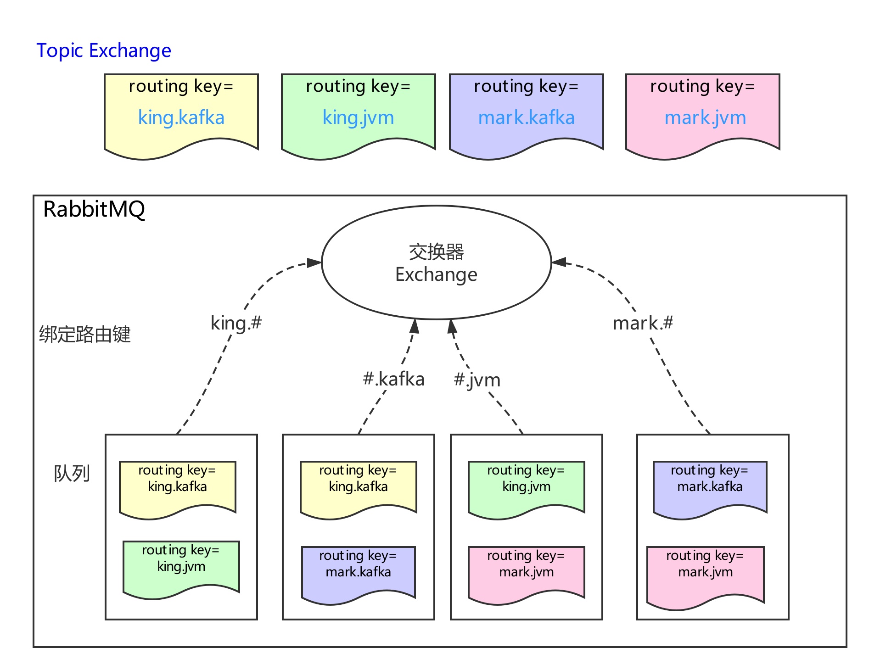
交换器类型
路由键中的“*”和“#”
“.”将路由键分为几个表示

Slide 15
使用RabbitMQ原生Java客户端进行消息通信
客户端需要amqp-client-5.0.0.jar和slf4j-api-1.6.1.jar
建议使用Maven：
<dependency>
<groupId>com.rabbitmq</groupId>
<artifactId>amqp-client</artifactId>
<version>5.0.0</version>
</dependency>
注意：5系列的版本最好使用JDK8及以上， 低于JDK8可以使用4.x(具体的版本号到Maven的中央仓库查)的版本。本课程使用5系列版本，其余版本不予理会。

Slide 16
原生Java客户端中使用Direct交换器
生产者和消费者一般用法
队列和交换器的多重绑定
一个连接多个信道
一个队列多个消费者

Slide 17
原生Java客户端中使用Fanout交换器
生产者和消费者一般用法
看看路由键有无影响？

Slide 18
使用RabbitMQ原生Java客户端进行消息通信
路由键中的“*”和“#”
”.”将路由键分为了几个标识符, “*”匹配1个，“#”匹配一个或多个
生产者和消费者使用Topic，看看路由键中的“*”和“#”的实际效果
#
king.#
#.B
king.#.A和king.*.A
#.kafka.#
king.kafka.A

Slide 19
生产者——消息发布时的权衡
不做任何配置的情况下，生产者是不知道消息是否真正到达RabbitMQ，也就是说消息发布操作不返回任何消息给生产者。怎么保证我们消息发布的可靠性？有以下几种常用机制。
速度快，可靠性低
速度慢，可靠性高
无保障
失败通知
发布者确认
备用交换器
高可用队列
事务
事务+高可用队列
消息的持久化

Slide 20
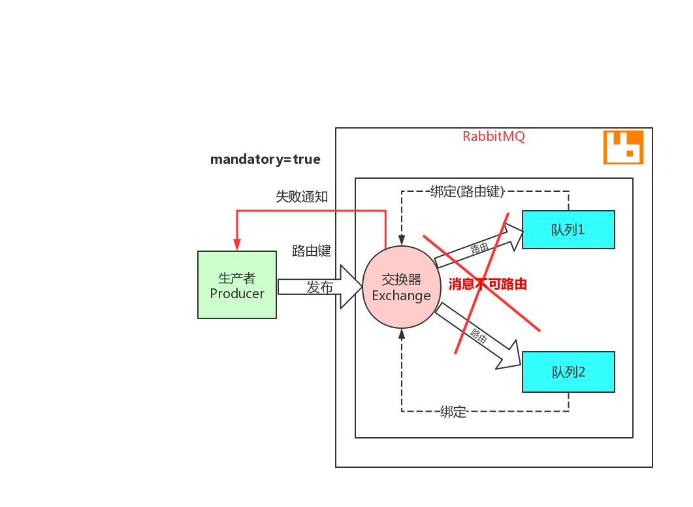
消息发布时的权衡——失败通知
失败通知
发送消息时设置mandatory标志

Slide 21
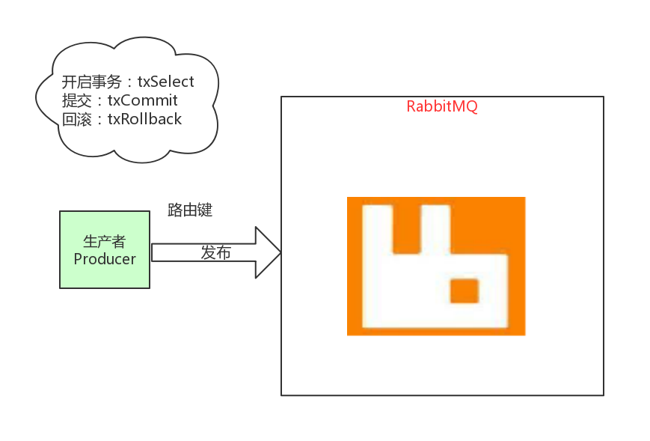
消息发布时的权衡——事务
事务
事务的实现主要是对信道（Channel）的设置，
主要分为启动事务、提交事务、回滚事务。
但是事务机制本身也会带来问题：
1、严重的性能问题
2、使生产者应用程序产生同步

Slide 22
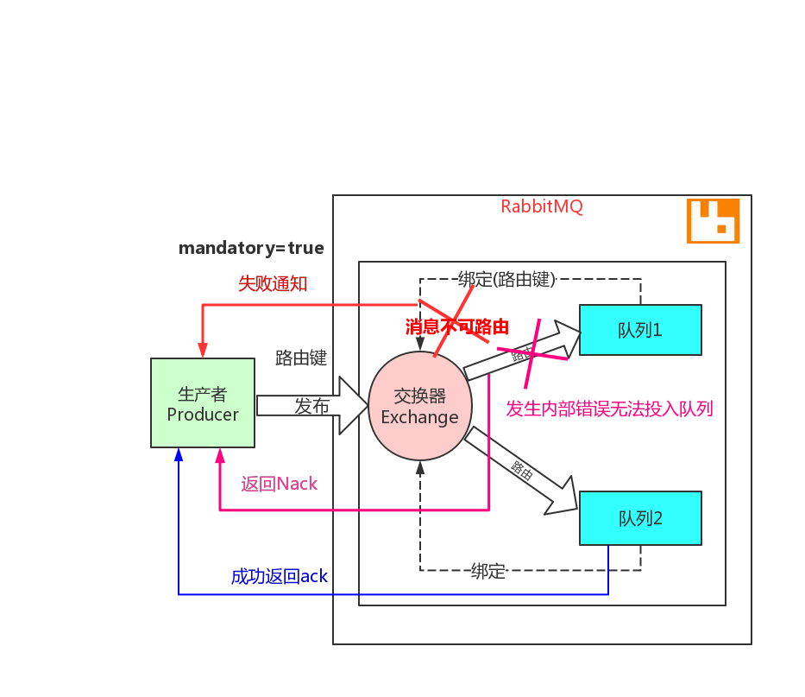
消息发布时的权衡——发送方确认
发送方确认模式
RabbitMQ团队为我们拿出了更好的方案，即采用发送方确认模式，
该模式比事务更轻量，性能影响几乎可以忽略不计。
确认的三种实现方式
一般确认
批量确认
异步监听确认

Slide 23
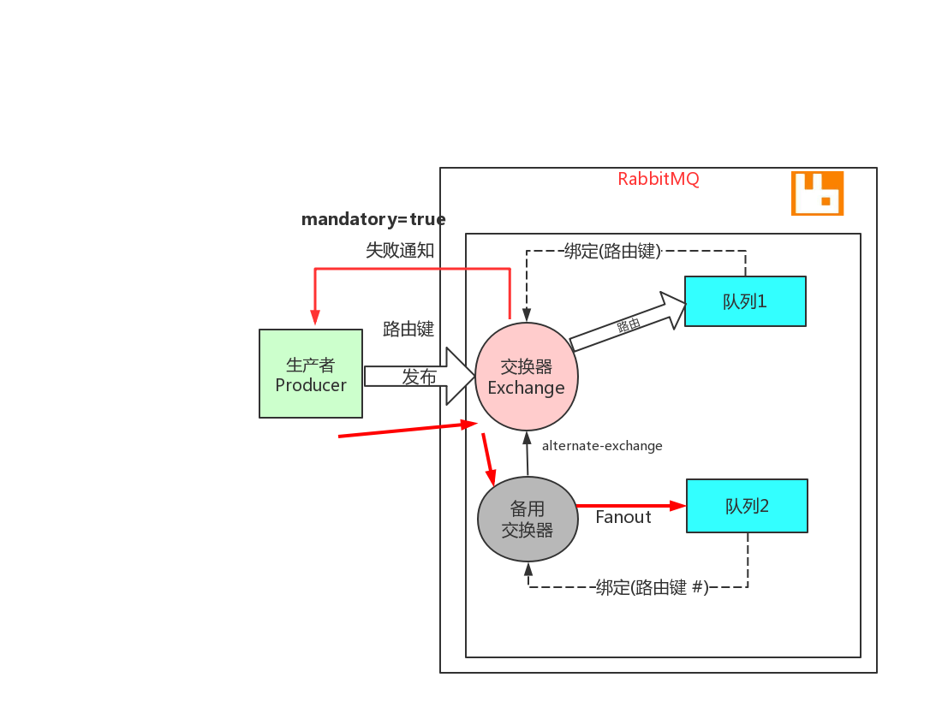
消息发布时的权衡——备用交换器
备用交换器
如果主交换器无法路由消息，那么消息将被路由到这个新的备用交换器
如果有设置mandatory标志,会怎样？

Slide 24
消息发布时的权衡——总结
速度快，可靠性低
速度慢，可靠性高
无保障
失败通知
发布者确认
备用交换器
高可用队列
事务
事务+高可用队列
消息的持久化
发送方式 | 发送 TPS | 发送结果反馈 | 可靠性 | 适用场景
可靠+同步 | 快 | 有 | 不丢失 | 重要通知邮件、报名短信通知、营销短信系统等
可靠+异步 | 快 | 有 | 不丢失 | 用户视频上传后通知启动转码服务，转码完成后通知推送转码结果等
无保障 | 最快 | 无 | 可能丢失 | 适用于某些耗时非常短，但对可靠性要求并不高的场景，例如日志收集

Slide 25
消费者——消息消费时的权衡
慢 ~4000个/秒
拉取
低
性能
总量2500的QoS
事务
可靠性
同一 水平
批量(2500)事务
小量(100左右)QoS
小量(100左右)QoS
批量(2500)事务
同一 水平
事务
拉取
高
总量2500的QoS
快 ~12000个/秒

Slide 26
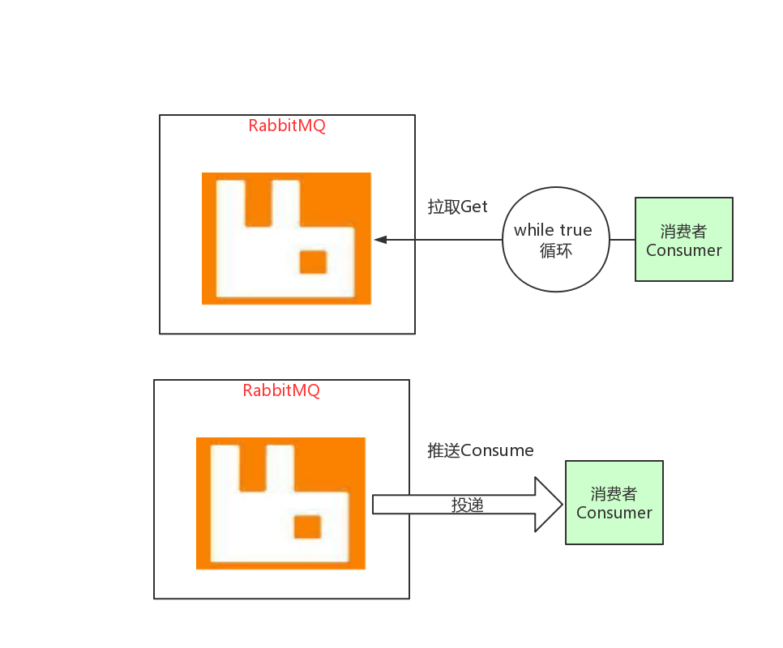
消息消费时的方式
消息的获得方式
拉取Get
推送Consume
消息消费，避免拉取
消息的应答
自动确认
手动确认
QoS预取模式
事务模式

Slide 27
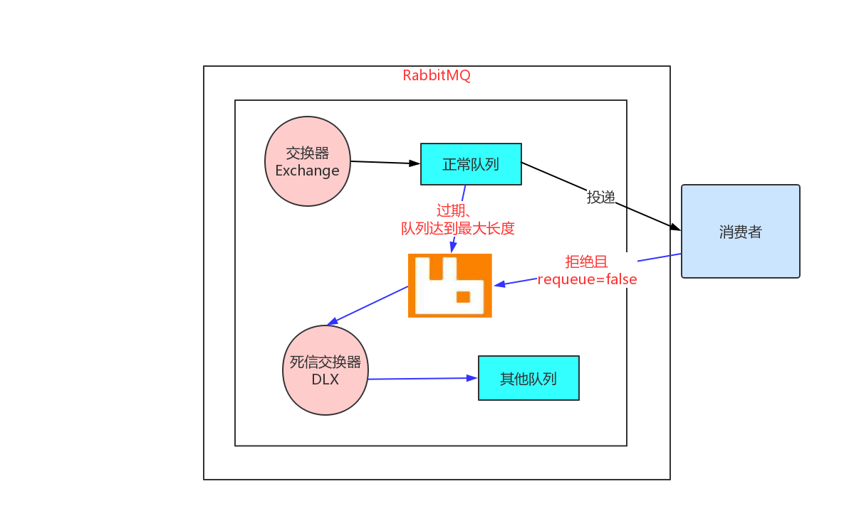
消息消费的拒绝
消息的拒绝方式
Reject
Nack
消息的重新投递
requeue=false
死信交换器DLX

Slide 28
队列的控制
临时队列
自动删除队列
单消费者队列
自动过期队列
队列保留参数列表
参数名 | 目的
x-dead-letter-exchange | 死信交换器
x-dead-letter-routing-key | 死信消息的可选路由键
x-expires | 队列在指定毫秒数后被删除
x-ha-policy | 创建HA队列
x-ha-nodes | HA队列的分布节点
x-max-length | 队列的最大消息数
x-message-ttl | 毫秒为单位的消息过期时间，队列级别
x-max-priority | 最大优先值为255的队列优先排序功能
永久队列
队列的持久性
队列级别消息过期

Slide 29
消息消费时的权衡——总结
消费者主要关注队列
消费者一般使用推送
死信交换器结合消息过期机制一般用在“限时订单”业务场景
批量机制可以极大提升性能
事务机制一般会被遗弃
单队列一般用于顺序消息，但是也丧失了高性能
消费者遇到异常不用慌，各种机制来护航

Slide 30
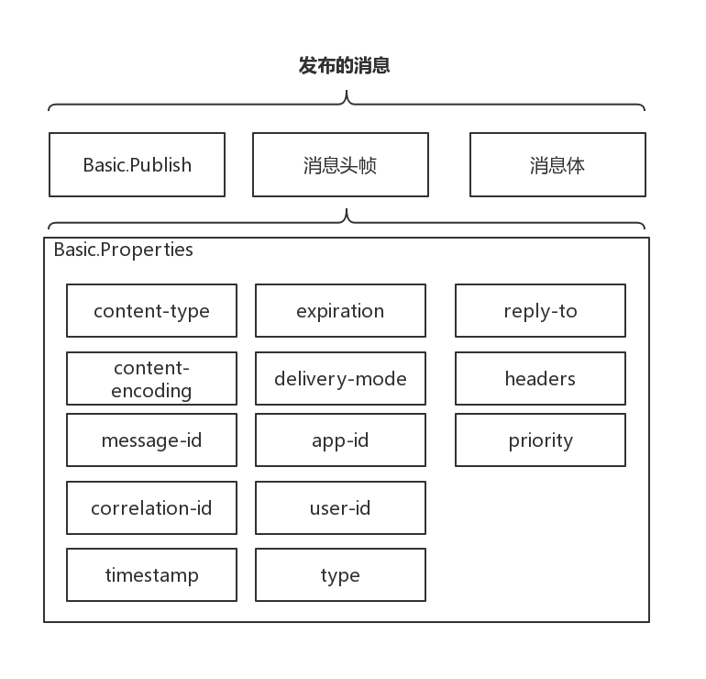
消息的属性
属性名 | 用处
content-type | 消息体的MIME类型，如application/json
content-encoding | 消息的编码类型，如是否压缩
message-id | 消息的唯一性标识，由应用进行设置
correlation-id | 一般用做关联消息的message-id，常用于消息的响应
timestamp | 消息的创建时刻，整形，精确到秒
expiration | 消息的过期时刻， 字符串，但是呈现格式为整型，精确到秒
delivery-mode | 消息的持久化类型，1为非持久化，2为持久化，性能影响巨大
app-id | 应用程序的类型和版本号
user-id | 标识已登录用户，极少使用
type | 消息类型名称，完全由应用决定如何使用该字段
reply-to | 构建回复消息的私有响应队列
headers | 键/值对表，用户自定义任意的键和值
priority | 指定队列中消息的优先级

Slide 31
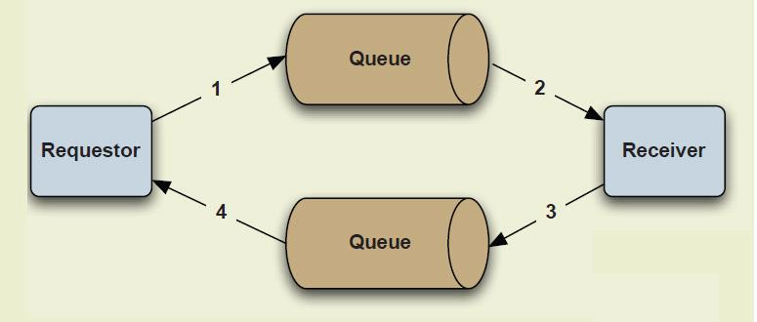
Request-Response模式
我们前面的学习模式中都是一方负责发送消息而另外一方负责处理。而我们实际中的很多应用相当于一种一应一答的过程，需要双方都能给对方发送消息。于是请求-应答的这种通信方式也很重要。它也应用的很普遍。

Slide 32
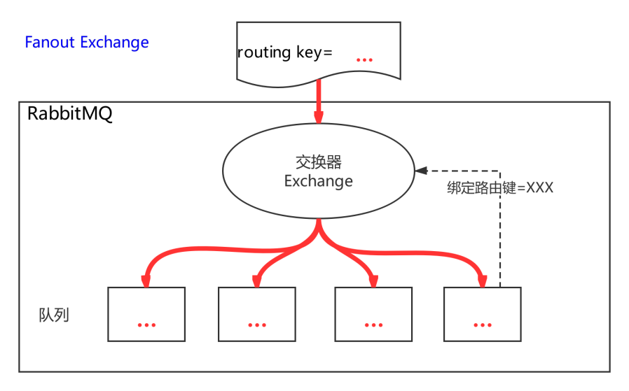
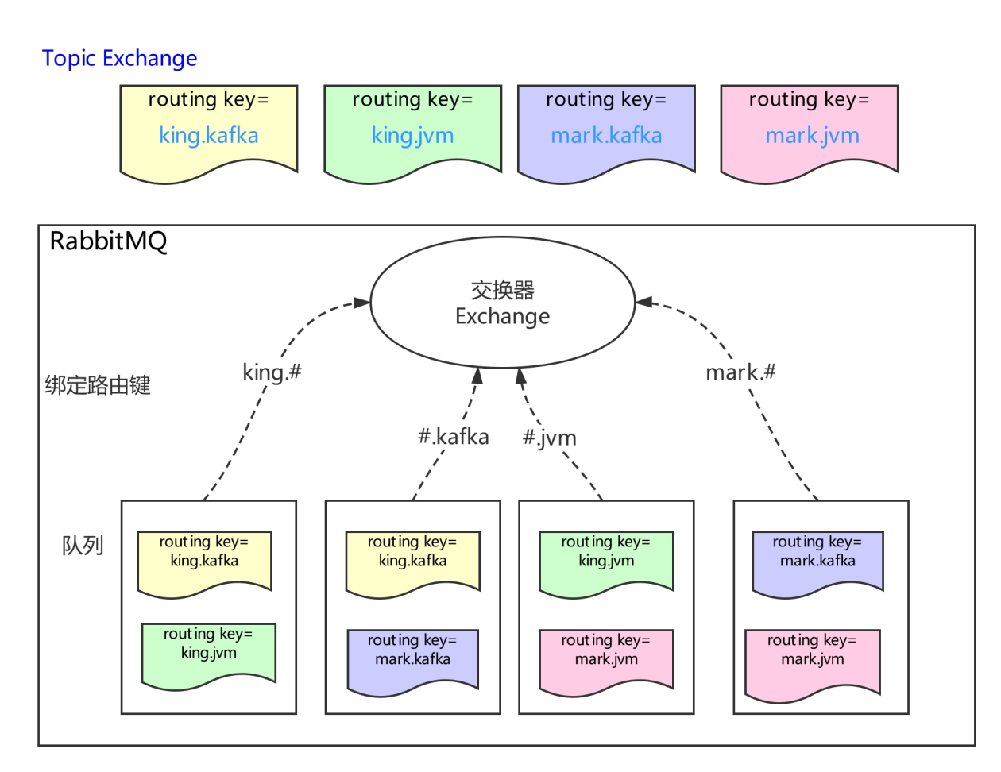
与Spring集成
Pom文件配置
统一配置
生产者处理
消费者处理

Slide 33
与SpringBoot集成
SpringBoot整合RabbitMQ
Pom文件
统一配置
连接
队列、交换器、绑定
生产者
消费者
演示效果
普通类型
广播类型
Topic类型

Slide 34
RabbitMQ异步解构实战
场景
RPC实现
RabbitMQ实现

Slide 35
RabbitMQ安装
RabbitMQ常用端口：client端通信端口： 5672 管理端口 ： 15672 server间内部通信端口： 25672 4369
如端口出现不能访问，考虑是否防火墙问题，可以使用形如以下命令开启或直接关闭防火墙：
firewall-cmd --permanent --add-port=15672/tcp
运行rabbitmqctl status出现Error: unable to connect to node rabbit@controller: nodedown之类问题考虑如下几种解决办法：
1、重启服务
service rabbitmq-server stop
service rabbitmq-server start
2、检查/var/lib/rabbitmq中是否存在.erlang.cookie，没有则新建一个，里面随便输入一段字符串
3、重新安装服务
4、百度或者Google一下

Slide 36
管理RabbitMQ
日志一般放在：
/var/log/rabbitmq/rabbit@centosvm.log
/var/log/rabbitmq/rabbit@centosvm-sasl.log
管理虚拟主机
rabbitmqctl add_vhost [vhost_name]
rabbitmqctl delete_vhost [vhost_name]
rabbitmqctl list_vhosts
启动和关闭rabbitmq
rabbitmq-server会启动Erlang节点和Rabbitmq应用
rabbitmqctl stop会关闭Erlang节点和Rabbitmq应用
rabbitmqctl stop_app关闭Rabbitmq应用
rabbitmqctl start_app启动Rabbitmq应用
rabbitmqctl status 检查消息节点是否正常
Rabbitmq配置文件放在 /etc/rabbitmq 下，名为rabbitmq.config，没有且需要使用则可以自己新建一个。

Slide 37
管理RabbitMQ
用户管理
rabbitmqctl add_user [username] [pwd]
rabbitmqctl delete_user [username]
用户权限控制
rabbitmqctl set_permissions [-p <vhostpath>] <user> <conf> <write> <read>
如用户Mark在虚拟主机logHost上的所有权限：
rabbitmqctl set_permissions –p / king “.*” “.*” “.*”
用户的角色
查看队列
rabbitmqctl list_queues
查看交换器
rabbitmqctl list_exchanges
查看绑定
rabbitmqctl list_bindings

Slide 38
RabbitMQ集群
RabbitMQ內建集群
內建集群的设计目标，集群可以保证消息的万无一失吗？
集群中的队列和交换器
集群中的节点，有两种类型
构建我们自己的集群
单机下的集群
多机下的集群
移除集群中的节点

Slide 39
RabbitMQ集群高可用
镜像队列
什么是镜像队列
镜像队列的使用
RabbitMQ的Web控制台
命令提示符下运行rabbitmq-plugins enable rabbitmq_management
重启RabbitMQ
在浏览器中打开http://localhost:15672 用户名密码：guest/guest，但是缺省只能在本机访问。

Slide 40

推荐书籍
和
http://www.rabbitmq.com/documentation.html

